Slide 1
경영전략 9팀 | 7차 발표
2026.06
LectureNote
렉처노트
최종 빌드 완성 — 외부 피드백 반영 · Android 패키징 · Railway 배포
발표자
이병헌 (20204163) [팀장]
김도환 (20214464)
최철원 (20236563)
경영전략 팀 프로젝트 9팀
7차 발표 · 2026.06
경영전략 팀 프로젝트 | 9팀 7차 발표 | 2026.06
1 / 6

Slide 2









01 . 지난 발표 돌아보기
문제정의, SDLC 표준 모델 적용
대학생이 겪는 어려움
흐름을 놓친다
빠른 강의 속도로 필기와
집중을 동시에 하기 어려움
01
02
03
04
05
요구분석
설계
구현
테스트
배포·운영
자료가 따로 논다
Requirements
Design
Implementation
Testing
Deployment
녹음·PPT·필기가 흩어져
통합 정리가 불가능
문제 정의
사용자 니즈 조사
시장 조사 완료
시스템 아키텍처
API 규격 확정
비용 구조 산출
파이프라인 개발
알파 빌드 완성
베타 사용자 테스트
피드백 수집·반영
런칭 로드맵
최종 성과 발표
복습 노트가 없다
구조화된 요약본 없이
매번 처음부터 정리
STT + PDF + 필기 → LLM → 구조화 노트
완료 ✓
완료 ✓
완료 ✓
완료 ✓
진행 중 📍
경영전략 팀 프로젝트 | 9팀 7차 발표 | 2026.06
2 / 6

Slide 3
02 . 앱 실행 구조
시스템 데이터 파이프라인
② 수업 후 노트 생성 (매주 반복)
입력부터 출력까지 — 엔드-투-엔드 데이터 흐름
강의 녹음 (m4a)
▶
Gemini STT → 음성 스크립트
수업자료 PDF
▶
PDF 파서 → 슬라이드 텍스트
개인 필기
▶
필기 텍스트
① 강의 등록 (학기 초 1회)
사용자
▶
강의계획서 PDF
Step 0 로드맵
▶
강의 맥락
사용자
▼
▶
Data Aggregator
▼
Gemini LLM 분석
▼
Gemini LLM → 5섹션 구조화 노트
▼
Step 0 로드맵 → DB 저장
DB 저장
PDF/HTML 다운로드
경영전략 팀 프로젝트 | 9팀 7차 발표 | 2026.06
3 / 6
Notes:
이 화면이 렉처노트의 전체 데이터 흐름입니다. 크게 두 단계로 나뉩니다. 첫 번째 단계는 학기 초 한 번만 하는 강의 등록입니다. 강의계획서 PDF를 업로드하면 Gemini가 전체 커리큘럼을 읽고 "이 과목에서 어떤 개념이 어느 주차에 나오고, 시험에서 어떤 부분이 중요한지"를 미리 분석합니다. 두 번째 단계는 수업이 끝난 후 매주 반복하는 흐름입니다. 강의 녹음, 수업 자료 PDF, 개인 필기, 그리고 방금 만들어둔 Step 0 로드맵, 이 네 가지를 Data Aggregator가 하나로 합칩니다. 이걸 Gemini에 전달하면 5개 섹션으로 구성된 구조화 노트가 생성됩니다.

Slide 4
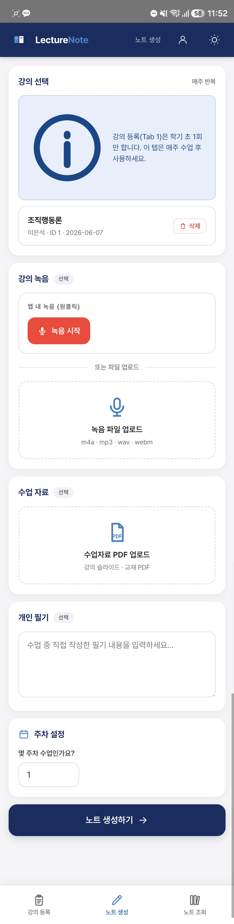
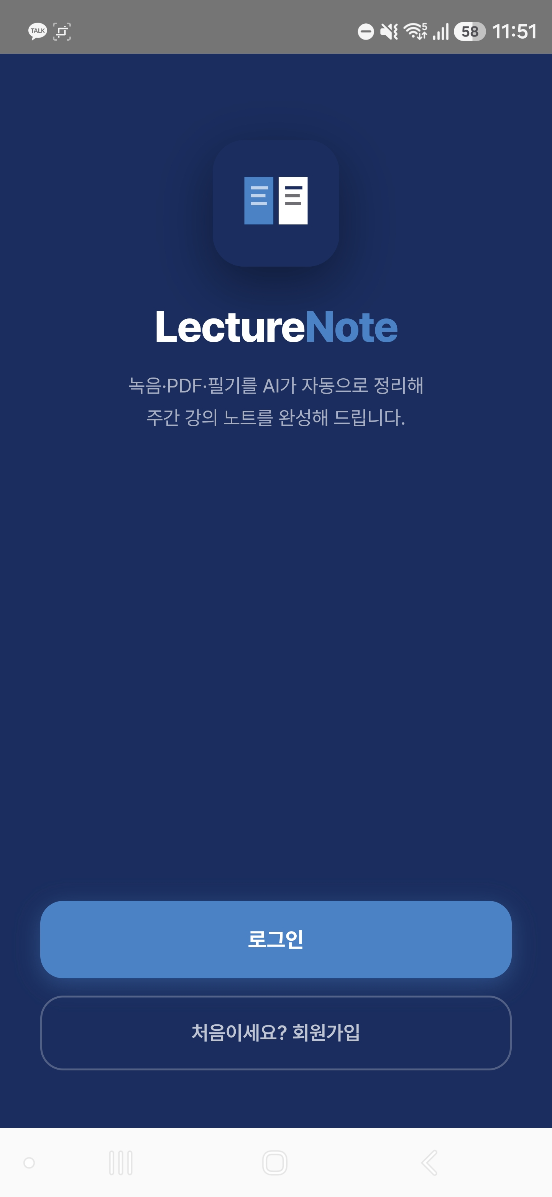
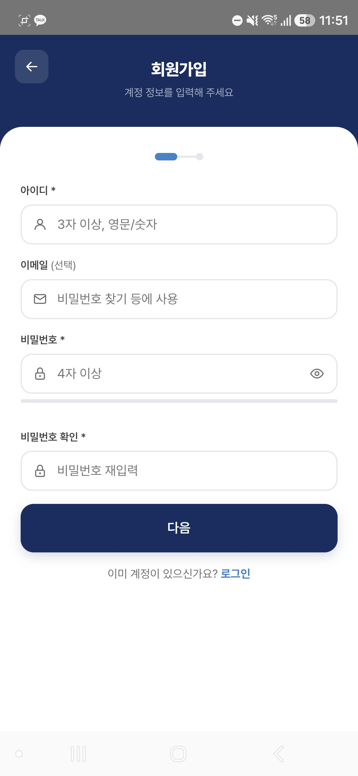
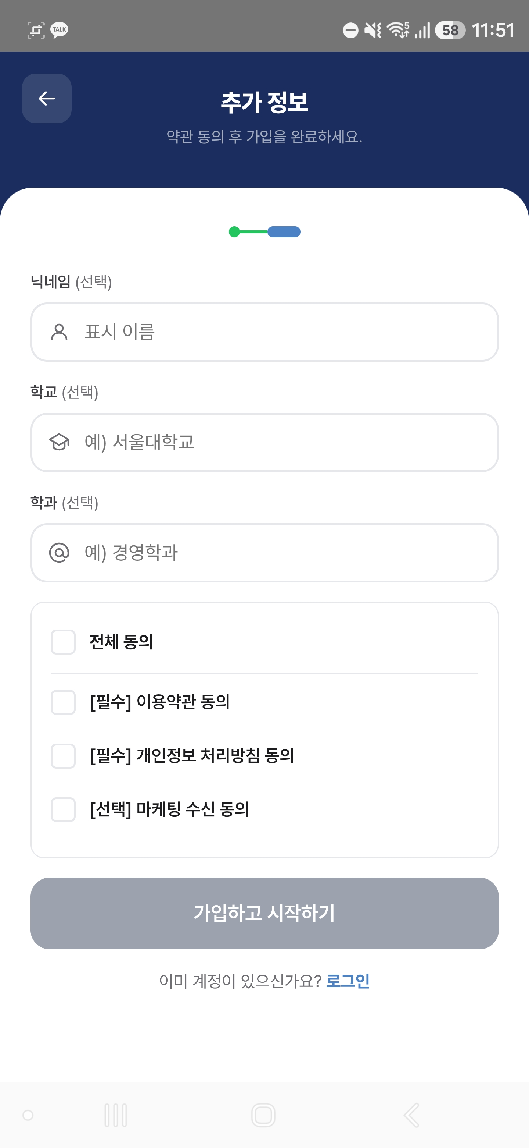
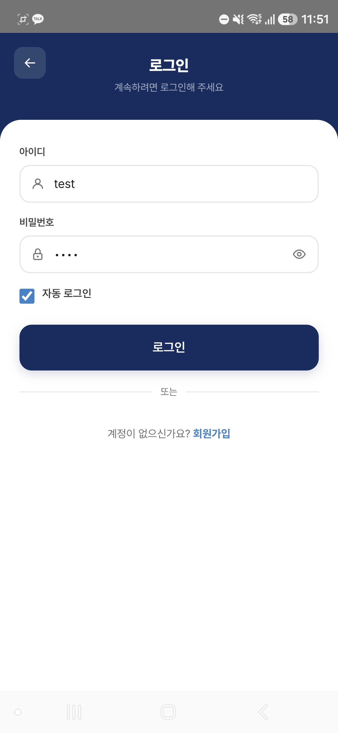
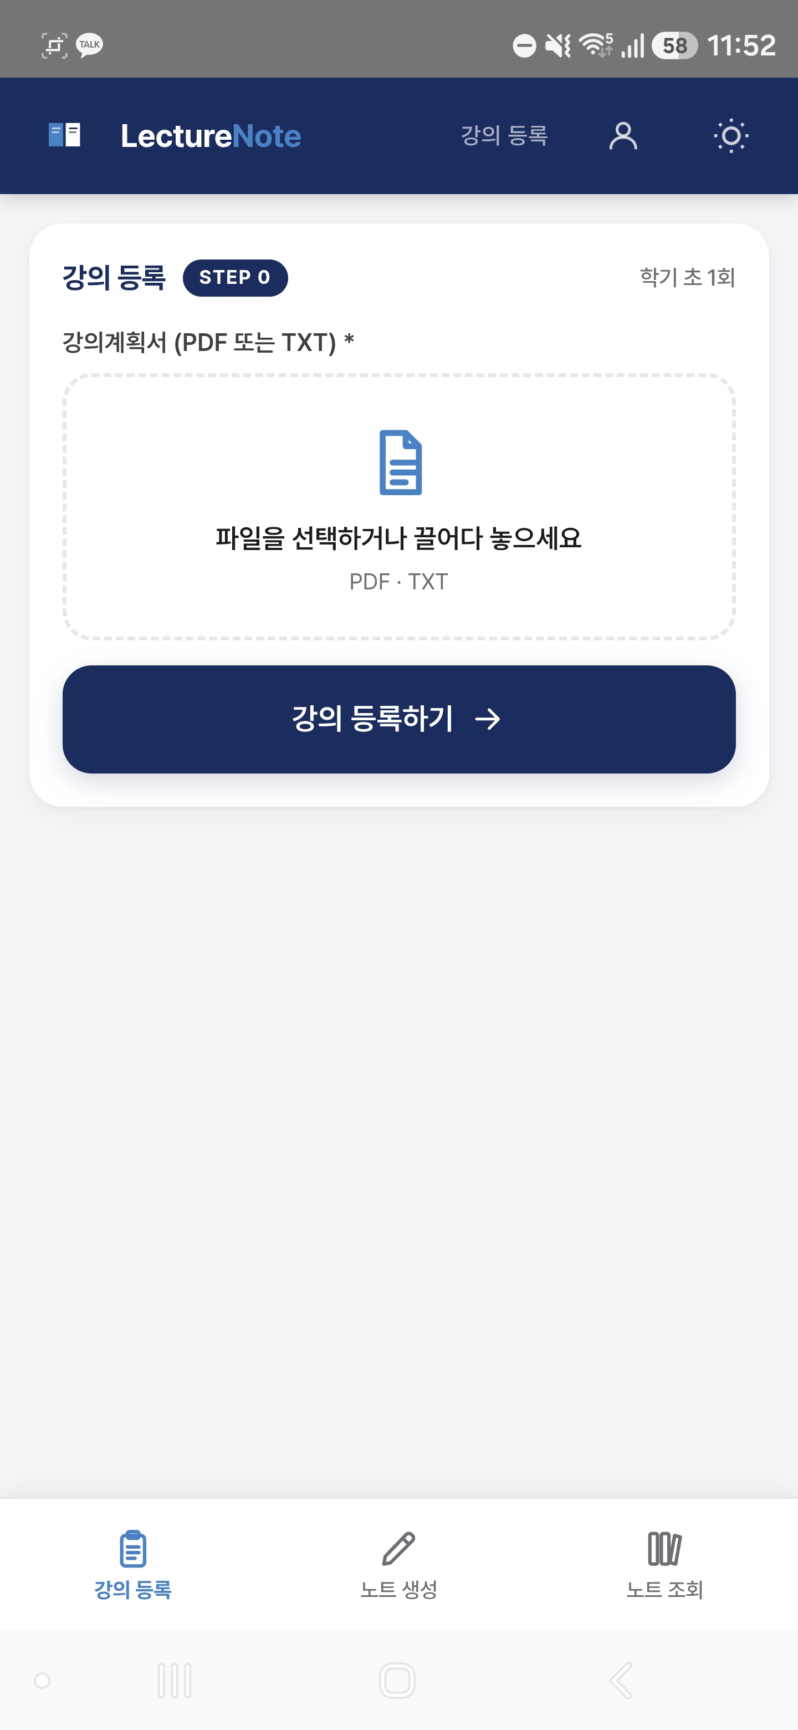
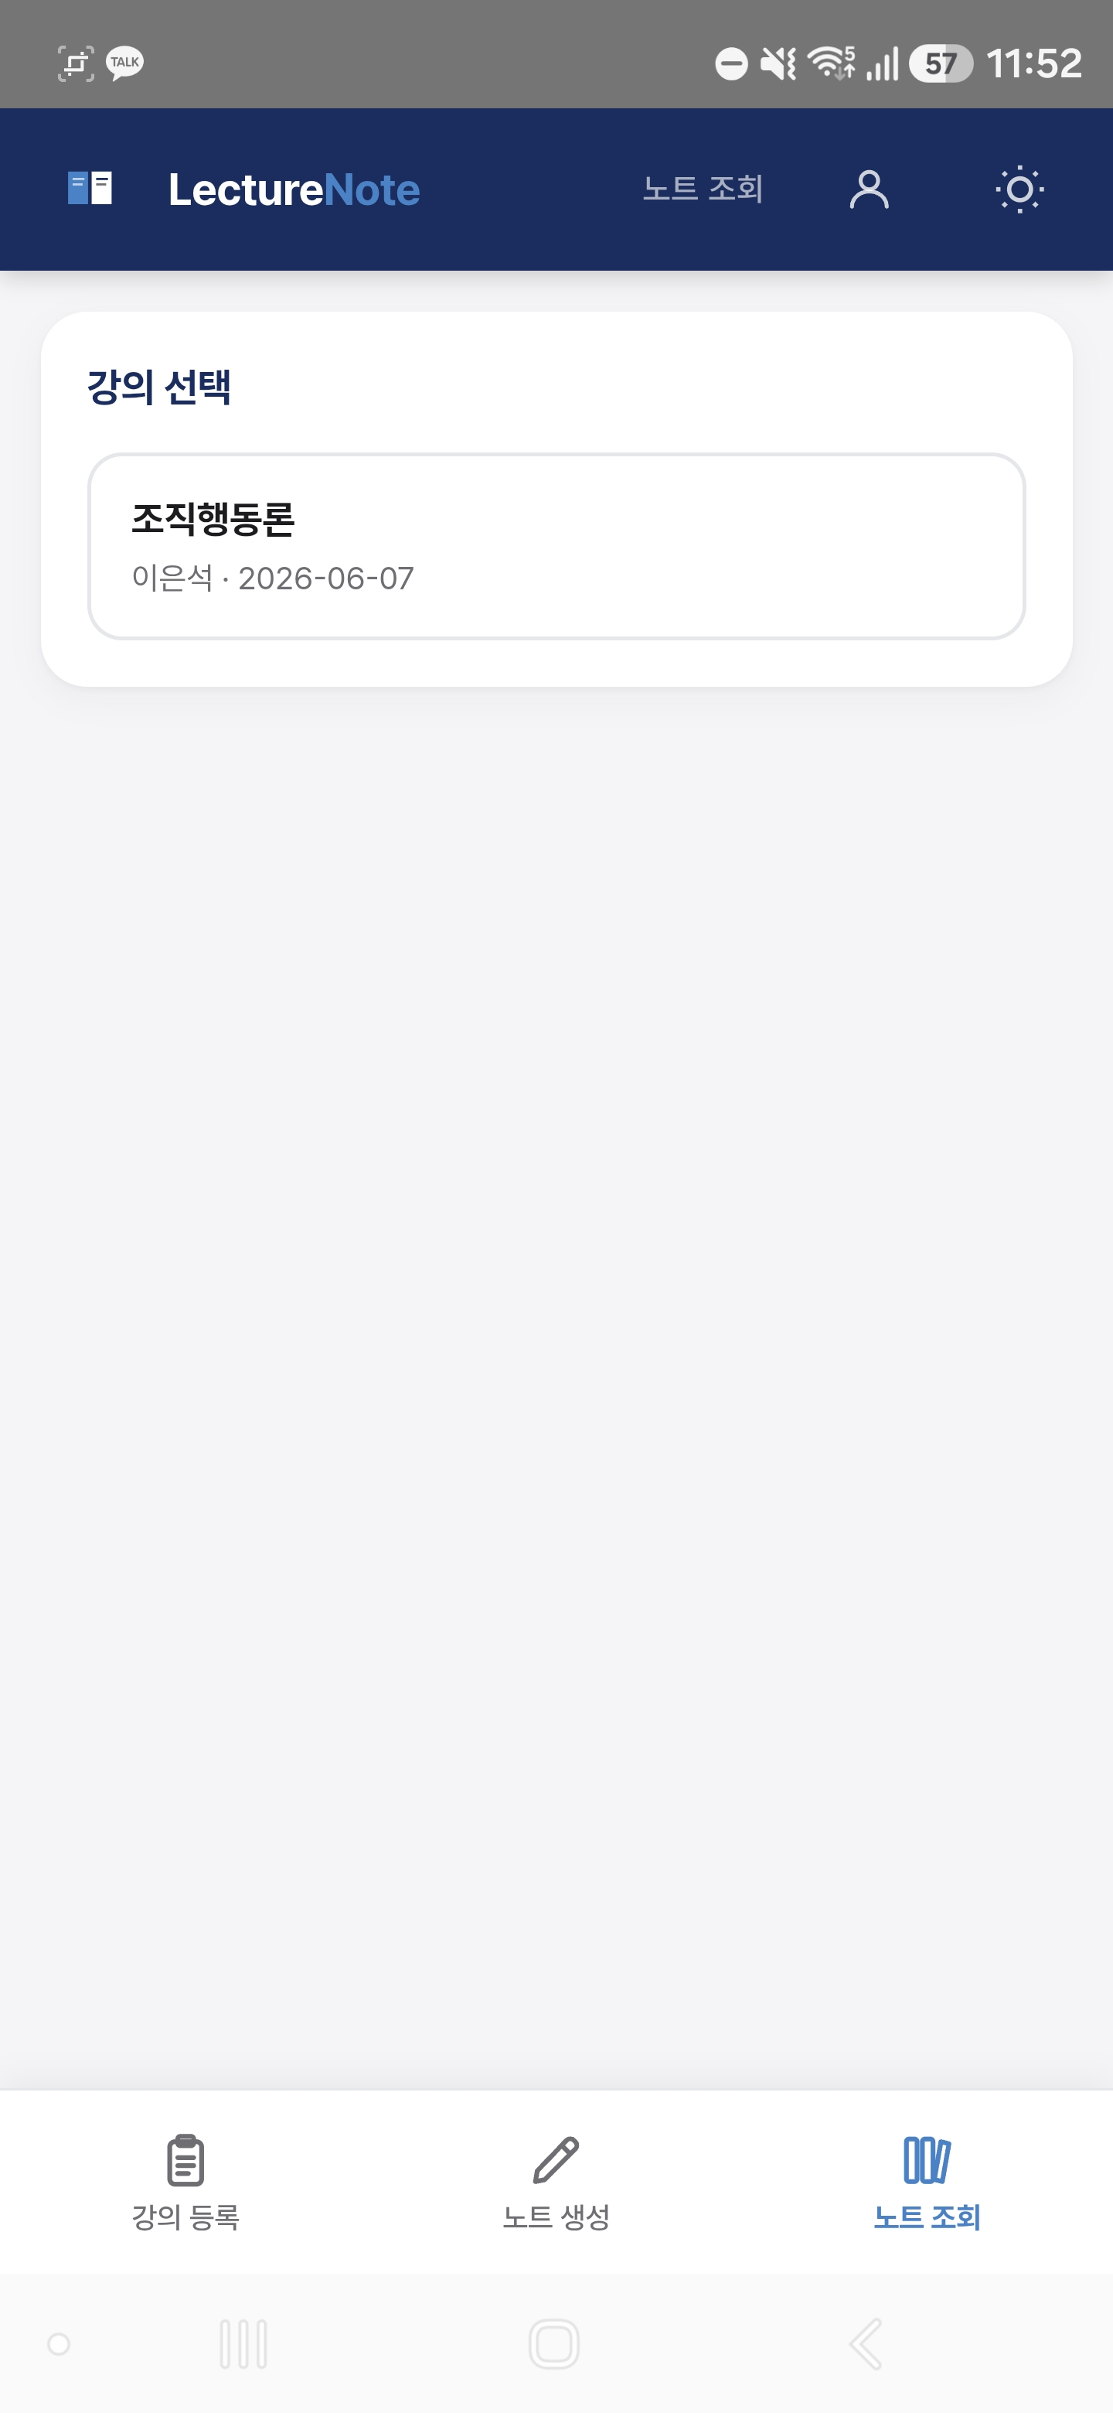
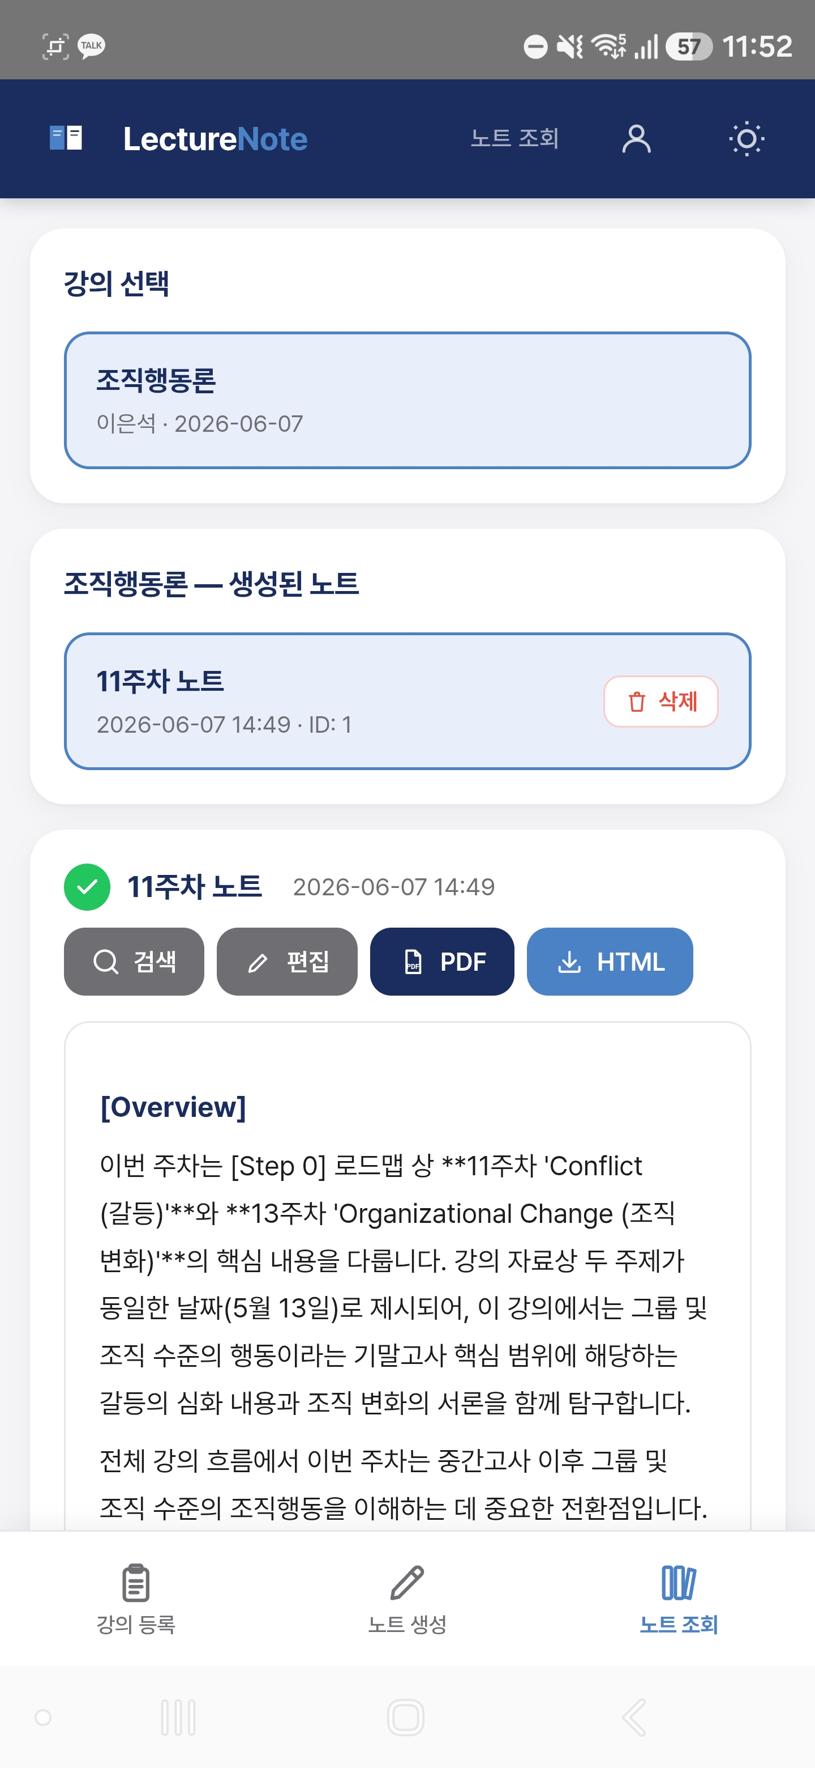
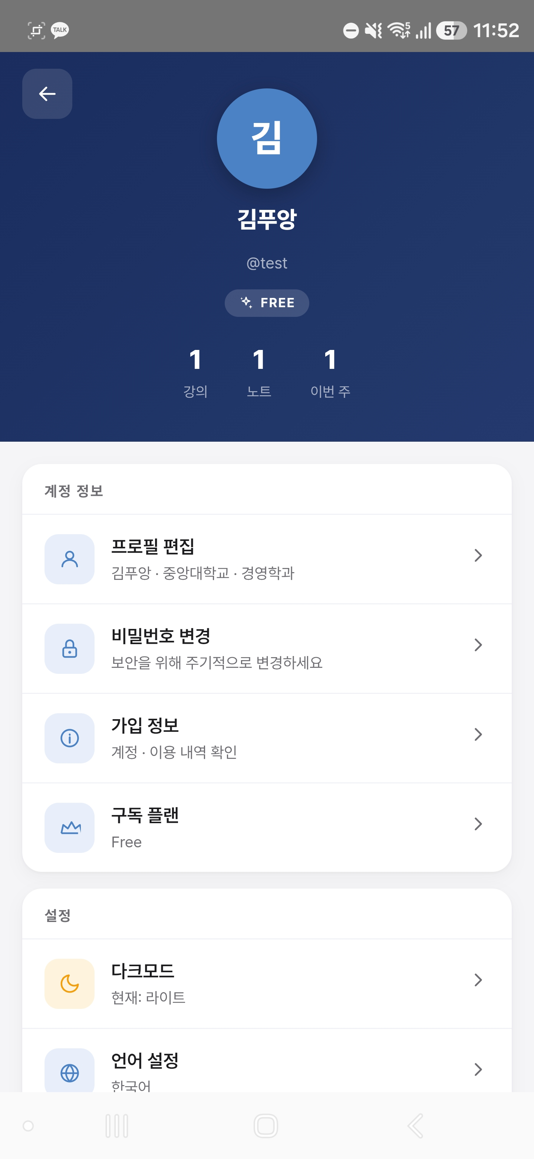
04 . 앱 시연
앱 실행 화면
온보딩부터 노트 조회까지 — 전체 사용자 흐름
온보딩
회원가입 1
회원가입 2
로그인
강의 등록
노트 조회
노트 상세
설정
노트 생성
경영전략 팀 프로젝트 | 9팀 7차 발표 | 2026.06
4 / 6

Slide 5
05 . 향후 발전방향
B2B 확장 · 수익화
강의 노트는 첫 번째 검증 케이스일 뿐입니다.
어떤 비정형 입력이든 구조화할 수 있는 AI 파이프라인입니다.
19개 API 엔드포인트
5단계 AI 파이프라인
3종 입력 지원 (음성·PDF·필기)
항목
상태
웹 배포
Railway (https://web-production-94071.up.railway.app)
Android
APK · AAB 빌드 완료
Google Play
심사 진행 중 (🔄)
외부 피드백
5인 피드백 전원 반영 완료
API 엔드포인트
19개 완성
경영전략 팀 프로젝트 | 9팀 7차 발표 | 2026.06
5 / 6

Slide 6
LectureNote
우리가 직접 겪는 문제,
가장 현실적인 기술로 해결합니다.
감사합니다.
경영전략 9팀 | 이병헌 · 김도환 · 최철원
경영전략 팀 프로젝트 | 9팀 7차 발표 | 2026.06
6 / 6

